Slide 1
NHIỆT LIỆT CHÀO MỪNG QÚY THẦY CÔ VỀ DỰ GIỜ
Môn: Khoa học - Lớp 4
Bài 10 : ÂM THANH TRONG CUỘC SỐNG (Tiết 1)
Giáo viên thực hiện: Nguyễn Thùy Dung
Trường Tiểu học Nam Hải

Slide 2
TRÒ CHƠI: “HỘP QÙA BÍ MẬT”
Luật chơi: Trong vòng 2 phút, 2 đội sẽ lần lượt mở hộp quà, nghe và đoán xem đó là âm thanh gì. Sau khi trò chơi kết thúc, đội nào có nhiều đáp án đúng hơn sẽ giành chiến thắng.

Slide 3
Thảo luận nhóm 4, quan sát tranh và trả lời các câu hỏi:
Bức tranh vẽ gì?
Âm thanh trong tranh là gì?
Lợi ích của âm thanh đó?

Slide 4
Một số tiêu chí đánh giá:
Thái độ: luôn luôn tập trung, tích cực.
Nói: phải luôn luôn nói to, rõ ràng, tự tin.
Câu trả lời: phải hợp lý.

Slide 5
Phân công nhiệm vụ:
Nhóm 1: Thảo luận bức tranh 1 và 2.
Nhóm 2: Thảo luận bức tranh 3 và 4.
Nhóm 3: Thảo luận bức tranh 5 và 6.
Nhóm 4: Thảo luận bức tranh 1 và 6.

Slide 6
Thảo luận nhóm 4, quan sát tranh và trả lời các câu hỏi sau vào bảng nhóm:
5 phút
Bức tranh vẽ gì?
Âm thanh trong tranh là gì?
Lợi ích của âm thanh đó?

Slide 7


- Âm thanh: Tiếng nói chuyện
-Ích lợi: giao tiếp, trao đổi thông tin,…
- Âm thanh: Tiếng còi xe cứu thương
-Ích lợi: báo hiệu có xe cứu thương đi qua

Slide 8


-Âm thanh: Tiếng chim hót
-Ích lợi: vui vẻ, thư giãn,…
- Âm thanh: Tiếng thầy giáo giảng bài
- Ích lợi: học tập

Slide 9

Khèn(bè)

Slide 10
Mời các em xem video về tiếng khèn!

Slide 11

-Âm thanh: Tiếng trống
-Ích lợi: báo hiệu vào lớp, ra chơi,…
-Âm thanh: Tiếng khèn
-Ích lợi: thưởng thức âm nhạc,…

Slide 12
Em có biết?
Người khiếm thính bị suy giảm một phần hoặc mất hoàn toàn khả năng nghe. Máy trợ thính là một thiết bị hỗ trợ những người khiếm thính nghe được âm thanh.

Slide 13
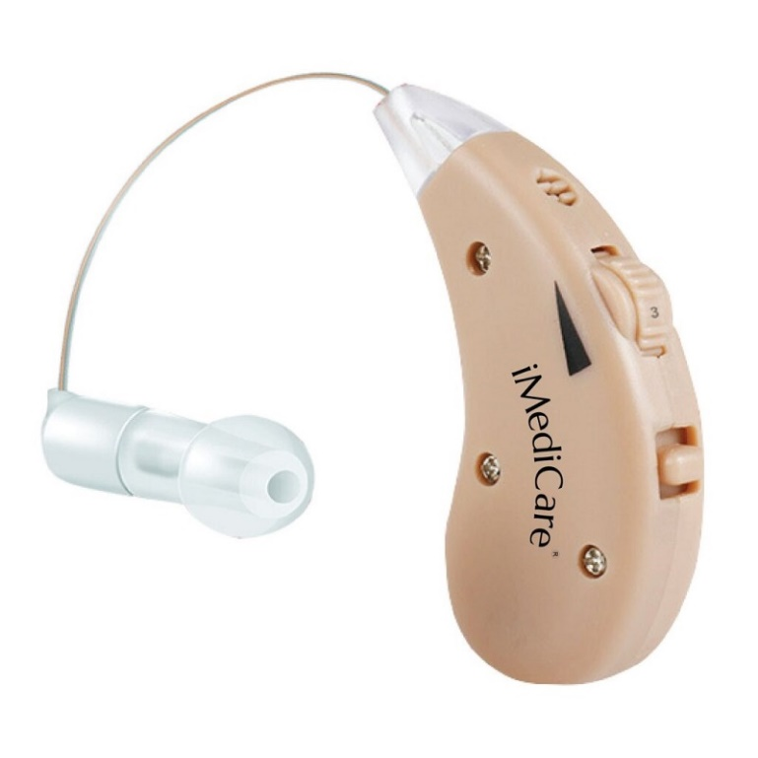
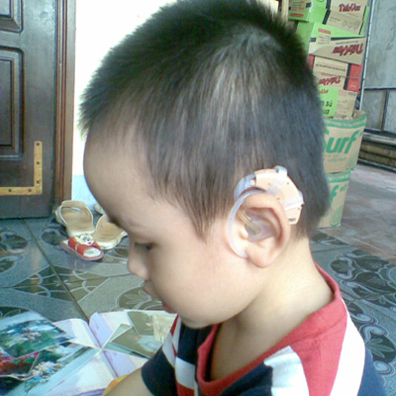
Máy trợ thính

Slide 14
Âm thanh rất cần thiết cho cuộc sống của con người. Nhờ có âm thanh, con người có thể giao tiếp, trao đổi, nói chuyện, học tập, thưởng thức âm nhạc, báo hiệu,…
BÀI HỌC

Slide 15
3 phút
HĐ2: Em yêu các loại nhạc cụ
Thảo luận nhóm 4, tìm một số bộ phận chính và cách làm phát ra âm thanh của nhạc cụ. Ghi kết quả thảo luận vào phiếu bài tập.

Slide 16
Tên nhạc cụ | Một số bộ phận chính | Cách làm phát ra âm thanh
Trống | Thân trống, mặt trống | Gõ vào trống
Đàn Xylophone | Các phím đàn | Gõ lên các phím đàn
Thanh phách | 2 thanh gỗ(tre) | Gõ 2 thanh vào nhau
Sáo | Thân sáo, các lỗ trên sáo | Dùng miệng thổi vào các lỗ trên sáo

Slide 17
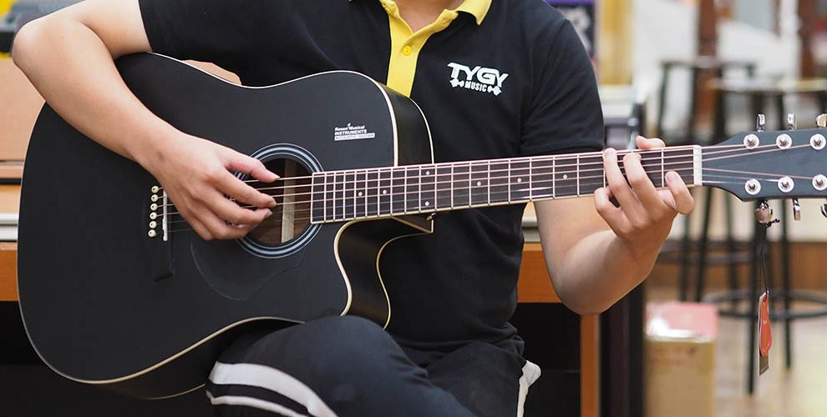

Bộ phận chính của đàn là: dây đàn và thùng đàn.
Cách làm phát ra âm thanh: gảy dây đàn.
Đàn guitar

Slide 18
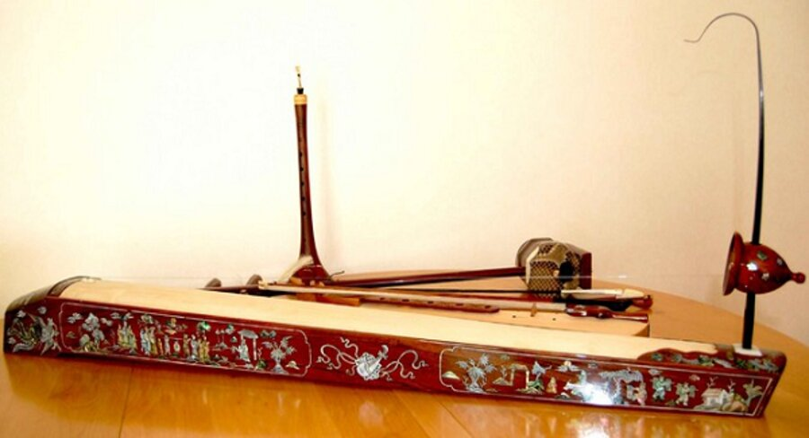
Bộ phận chính của đàn là: một ống tròn (bằng tre, bương, luồng) hoặc hình hộp chữ nhật và dây đàn.
Cách làm phát ra âm thanh: gảy dây đàn.
Đàn bầu

Slide 19
Mời các em xem video về nghệ nhân đánh đàn bầu!

Slide 20
Âm thanh được phát ra từ bộ phận chính của các loại nhạc cụ như:
Trống gồm: Thân trống, mặt trống.
Sáo: thân sáo, các lỗ trên sáo….

Slide 21
HĐ3: Ai nhanh, ai đúng!
Luật chơi: Nghe và đoán xem âm thanh đó thuộc loại nhạc cụ nào. Bạn nào giơ tay nhanh nhất sẽ dành được quyền trả lời. Trả lời đúng sẽ được phần thưởng.

Slide 22
Tiếng đàn guitar
Tiếng đàn bầu
Tiếng thổi sáo
Tiếng trống tan trường

Slide 23

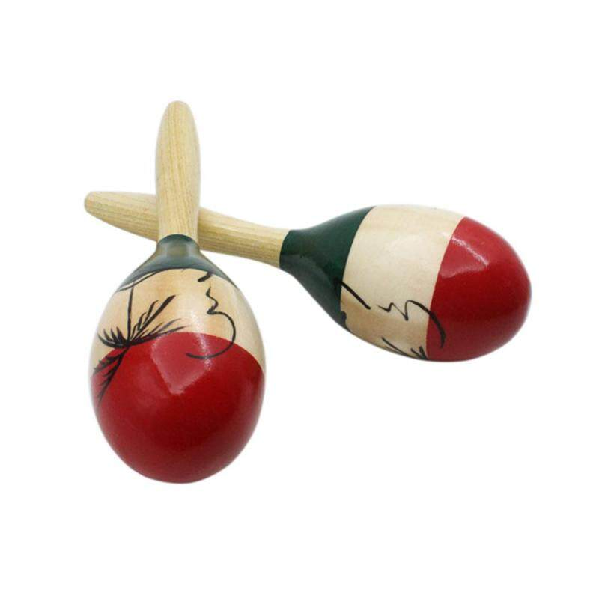
STEAM: Làm dụng cụ phát ra âm thanh

Slide 24
7 phút
Một số tiêu chí đánh giá:
Thái độ: luôn luôn tập trung, tích cực.
Thuyết trình: nói to, rõ ràng, tự tin.
Sản phẩm: đẹp, sáng tạo.

Slide 25


Slide 26
BTVN: Các em hãy tìm hiểu thêm về âm thanh trong cuộc sống và lợi ích của chúng (em có thể hỏi ông bà, cha mẹ,… hoặc để ý, quan sát nhiều hơn khi ở nhà, khi ra đường).

Slide 27

Bài 3: Sử dụng tính chất giao hoán và tính chất kết hợp để tính:
a, 12,7 + 5,89 + 1,3
c, 5,75 + 7,8 + 4,25 + 1,2
= (12,7 + 1,3) + 5,89
= (5,75 + 4,25) + (7,8 + 1,2)
= 14 + 5,89
= 10 + 9
= 19,89
= 19

